Slide 1
Инвестиционный паспорт
Муниципальное
образование
«Шумячский район»
Смоленской области
2022 год

Slide 2
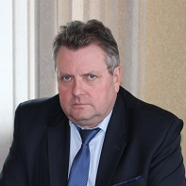
Шумячский
район
Смоленской
области
Обращение Главы муниципального образования
«Шумячский район» Смоленской области
Дорогие друзья!
Рады приветствовать всех, кто заинтересовался нашим древним Шумячским краем!
Шумячский район – один из живописных и богатых историей уголков Смоленской области. Мы свято чтим боевые и культурные традиции нашего района. Любовь к району рождает гордость за него, гордость за свою малую Родину, которая дала нашей стране видных деятелей науки, искусства, военачальников. Современный Шумячский район обладает развитой инфраструктурой, газифицирован, имеет хорошее транспортное сообщение с областным центром.
Район представляет собой удобную площадку для развития производства в агропромышленном комплексе. Мы готовы представить инвесторам необходимое количество земли для развития овощеводства, растениеводства, животноводства.
Васильев
Александр Николаевич
Кроме того, район имеет немало красивейших природных зон для строительства баз отдыха.
Администрация муниципального образования стремится сделать наш край привлекательным для инвесторов и всегда готова к сотрудничеству.
Добро пожаловать в Шумячский район!
2

Slide 3
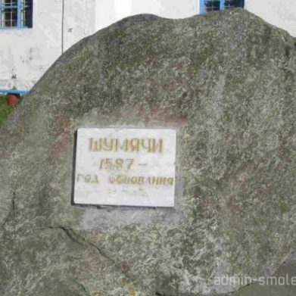
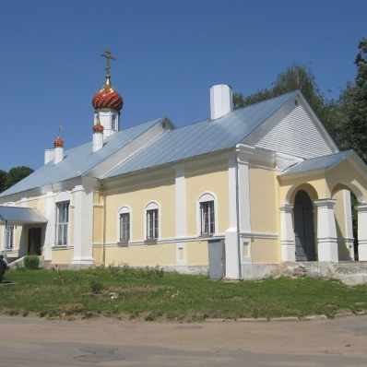
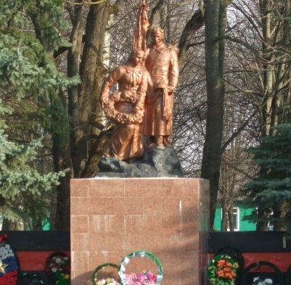
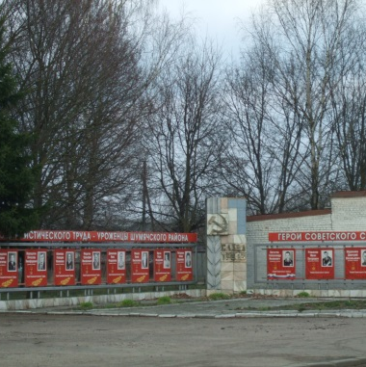
Шумячский
район
Смоленской
области
Историческая справка
Шумячи как населенный пункт упоминается в литовской грамоте 16 века. По предположению историков название поселка Шумячи происходит от князей Шемяк (Шемячичей).
В 18 веке по настоянию военного министра Аракчеева стали создаваться военные поселения. Могилевское военное поселение было организовано на землях нынешнего Шумячского района, входившего тогда в Климовичский уезд Могилевской губернии.
Место для фото
1587
1810
1929
1972
Первое упоминание литовским князем Казимиром
Создание военного поселения
Образование Шумячского района Рославльского уезда Смоленской губернии
Восстановление районна в существующем
виде
3

Slide 4
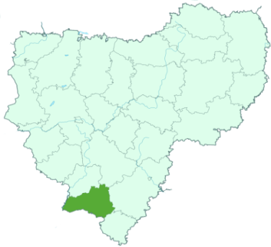
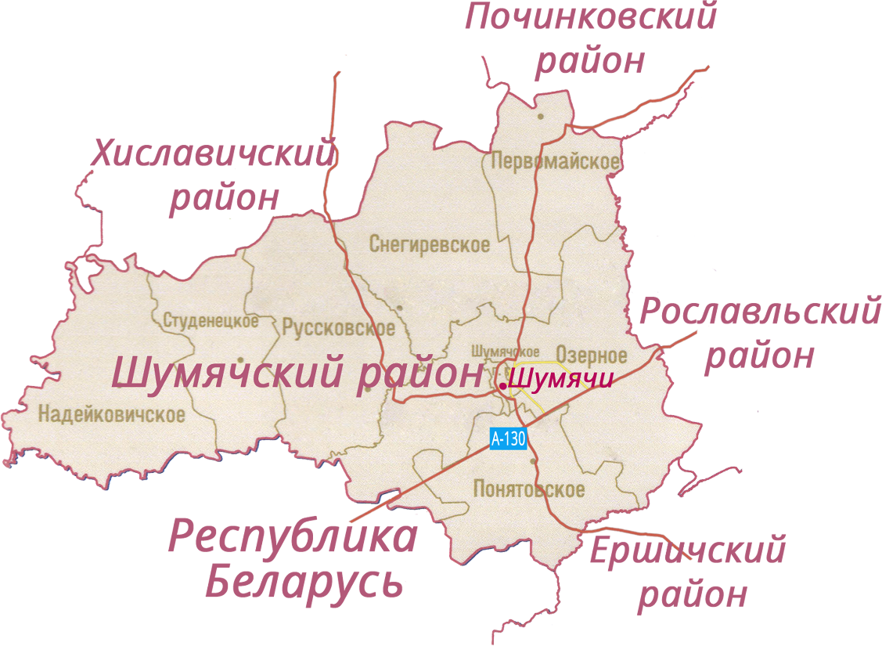
Шумячский
район
Смоленской
области
Шумячский район сегодня
Общая площадь
1 367,71 кв. км.
Население
8,196 тыс. чел.
Городские поселения
1
Шумячское
Сельские поселения
7
Озерное
Понятовское
Руссковское
Студенецкое
Надейковичское
Снегиревское
Первомайское
4

Slide 5
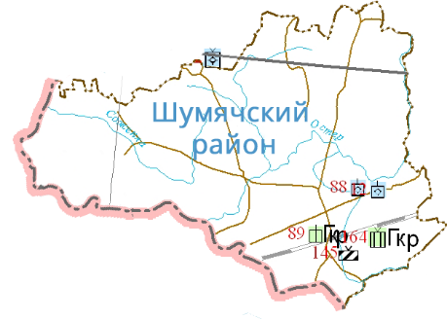
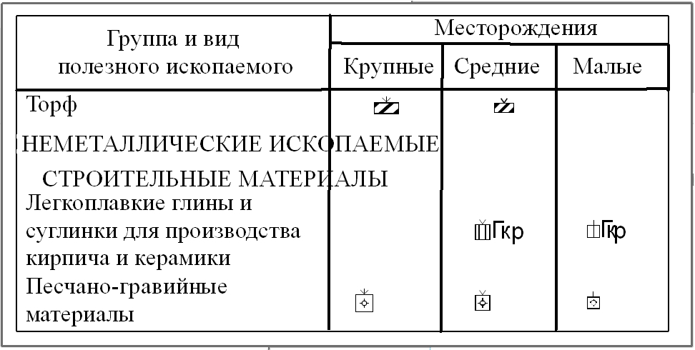
Шумячский
район
Смоленской
области
Природные ресурсы
3 основных реки: Остер, Шумячка, Сож.
Район расположен на Остёрской и Ипутьской равнинах. Рельеф – остатки днепровского ледника - озовые гряды и камовые холмы.
Климат умеренно континентальный со сравнительно теплым летом и умеренно холодной зимой. Наиболее холодный месяц-январь, наиболее теплый - июль.
В районе имеются бетонитовые глины. Строительные пески - месторожение Вороновское. Залежи песков стекольных - в районе с. Первомайский. Имеется мел. Известно месторождение трепела, опоки у д. Городец. Предварительно изучены месторождения трепелов и опок «Крымки-песчанки», «Серковка», «Богдановка».
5

Slide 6
Шумячский
район
Смоленской
области
Социально-экономическое
развитие
Среднемесячная
заработная
плата
работников
Объем отгруженных
товаров собственного производства, выполненных работ и услуг по всем видам экономической
деятельности
Оборот
розничной
торговли
29,9
тыс. руб.
73,0%
166,7
млн. руб.
73,5 %
487,7
млн. руб.
к средне-
областному
уровню
к уровню
2021 года
Естественный прирост
составил
38 чел.
2022 год
Уровень безработицы
Объем доходов
1,72 %
373,5 млн. руб.
Численность
трудоспособного
населения
Бюджет расходов
373,5 млн.руб.
4,3 тыс. чел.
6

Slide 7
Шумячский
район
Смоленской
области
Инвестиции
Объем инвестиций в основной капитал
Структура инвестиций в основной капитал
49,
млн. руб.
1
Реализующиеся инвестиционные проекты
ООО «АгроТехПром»
250 млн. руб.
7

Slide 8
Шумячский
район
Смоленской
области
Инвестиционный потенциал
Приоритетные направления инвестирования
Сельское хозяйство
Развитие молочно-мясного животноводства и сопутствующих высокотехнологических отраслей промышленной переработки.
Производство экологически чистой продукции( рыборазведение, овощеводство, садоводство), ориентированной на внутренний рынок.
Промышленность
Развитие свободных площадей действующих промышленных предприятий.
Создание и развитие промышленных зон с концентрацией производственных мощностей, ориентированных на экспорт продукции.
Дальнейшая модернизация существующих технологических процессов путём внедрения инновационных проектов.
Создание производств по переработке древесины и изделий из дерева.
Создание и развитие пищевого производства.
8

Slide 9
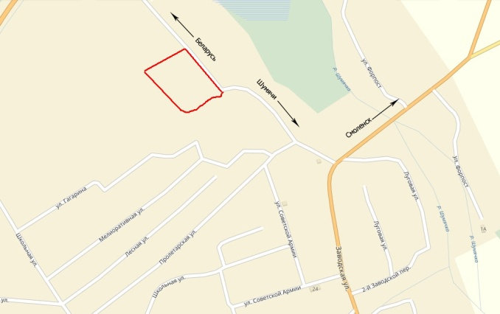
Шумячский
район
Смоленской
области
Инвестиционные площадки
Инвестиционная площадка № 67-24-01 | п.Шумячи yandex.ru
Местоположение: п. Шумячи, ул. Льнозавод; - расстояние до г. Москвы: 425 км; - расстояние до г. Смоленска: 135 км; - расстояние до центра п. Шумячи: 2 км.
Характеристика участка | Площадь | 4 га
 | Категория земли | земли населенных пунктов
 | Форма собственности | государственная собственность не разграничена
 | Приоритетное направление использования | для производственной деятельности
Инженерная инфраструктура | Электроснабжение | ближайший центр питания ПС Шумячи 110/35/10 на расстоянии 1,5 км по прямой до границы земельного участка. Резерв мощности для тех. присоединения составляет 5,78 МВА
 | Газоснабжение | газопровод высокого давления на расстоянии 70 м, тех. присоединение – 2 мес. мощность Ду 219 (0,6 МПа)
 | Водоснабжение | точка подключения на расстоянии 250 м от участка, диаметр трубы в точке подключения – 110 мм; мощность 4 атм., Ориентировочная стоимость тех. подключения – 60 тыс. руб.
 | Водоотведение | точка подключения на расстоянии 300 м от участка. Сроки тех. присоединения – 2 мес. Ориентировочная стоимость 100 тыс. руб.
Подъездные пути | автомобильная дорога (обход п. Шумячи, асфальт) на расстоянии 0,5 км
Условия предоставления | аренда: 1,35 руб/кв.м.
9

Slide 10
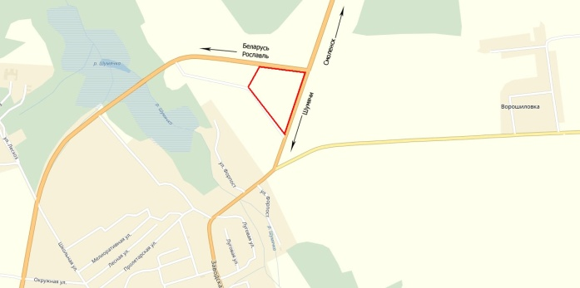
Шумячский
район
Смоленской
области
Инвестиционные площадки
Инвестиционная площадка № 67-24-05 | yandex.ru
Местоположение: п. Шумячи, ул. Кирпичный завод; - расстояние до г. Москвы: 427 км; - расстояние до г. Смоленска: 137 км;
Характеристика участка | Площадь | 1,8 га
 | Категория земли | земли населенных пунктов
 | Форма собственности | государственная собственность не разграничена
 | Приоритетное направление использования | для производственной деятельности
Инженерная инфраструктура | Электроснабжение | ближайший центр питания ПС Шумячи 110/35/10 на расстоянии 1,9 км по прямой до границы земельного участка. Резерв мощности для тех. присоединения составляет 5,78 МВА
 | Газоснабжение | точка подключения на расстоянии 100 м (диаметр трубы 273 мм), свободная мощность – 200 куб.м/год, ориентировочная стоимость тех.присоединения – 2 млн.руб. (за 1км), сроки – от 2 мес.
 | Водоснабжение | строительство собственного водозабора и водопроводных сетей
 | Водоотведение | необходимо строительство локальных сооружений
Подъездные пути | автомобильная дорога (асфальт) примыкает к участку
Условия предоставления | аренда: 1,15 руб./кв.м.
10

Slide 11
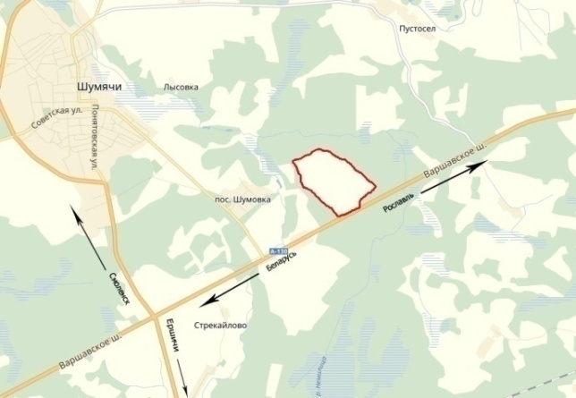
Шумячский
район
Смоленской
области
Инвестиционные площадки
Инвестиционная площадка № 67-24-05 | yandex.ru
Местоположение: Шумячский район, 416 км автодороги Москва- Малоярославец-Рославль-до границы с Республикой Беларусь; - расстояние до г. Москвы: 404 км; - расстояние до г. Смоленска: 144 км; - расстояние до центра п. Шумячи: 3,5 км.
Характеристика участка | Площадь | 9 9 га
 | Категория земли | земли сельскохозяйственного назначения
 | Форма собственности | государственная собственность не разграничена
 | Приоритетное направление использования | для сельскохозяйственного производства
Инженерная инфраструктура | Электроснабжение | ближайший центр питания ПС Шумячи 110/35/10 на расстоянии 5,2 км по прямой до границы земельного участка. Резерв мощности для тех. присоединения составляет 5,78 МВА
 | Газоснабжение | точка подключения на расстоянии 2,5 км (диаметр трубы 110 мм), макс. мощность - 1,5 млн.куб.м/год, ориентировочная стоимость тех.присоединения – 2 млн.руб. (за 1км), сроки – от 2 мес.
 | Водоснабжение | строительство собственного водозабора и водопроводных сетей
 | Водоотведение | необходимо строительство локальных сооружений
Подъездные пути | автомобильная дорога (асфальт) на расстоянии 150м
Условия предоставления | аренда: 1,15 руб./кв.м.
11

Slide 12
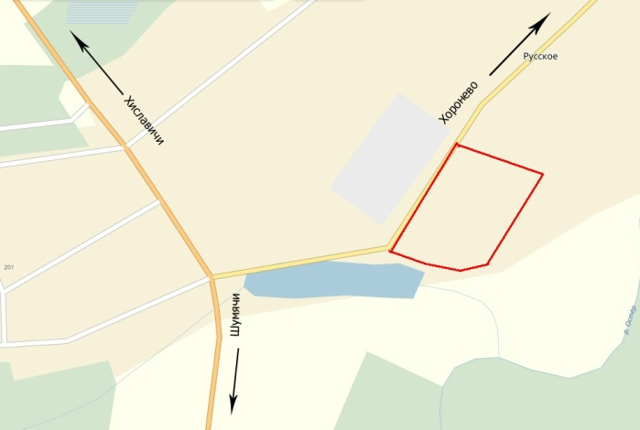
Шумячский
район
Смоленской
области
Инвестиционные площадки
Инвестиционная площадка № 67-24-06 | yandex.ru
Местоположение: Шумячский район, с. Русское; - расстояние до г. Москвы: 435 км; - расстояние до г. Смоленска: 147 км; - расстояние до центра п. Шумячи: 12 км.
Характеристика участка | Площадь | 5,8 га
 | Категория земли | земли населенных пунктов
 | Форма собственности | частная собственность
 | Приоритетное направление использования | промышленное производство, переработка с/х продукции
Инженерная инфраструктура | Электроснабжение | ближайший центр питания ПС Микуличи 35/10 на расстоянии 3,2 км по прямой до границы земельного участка. Резерв мощности для тех. присоединения составляет 5,78 МВА
 | Газоснабжение | подключение газопровода высокого давления в 2019-2020гг. В границах населенного пункта будет проходить газопровод высокого давления, максимальная мощность – 10 кВт, ориентировочная стоимость100 тыс. руб.
 | Водоснабжение | артезианская скважина на территории, подключено. Мощность 10 куб.м/час.
 | Водоотведение | очистные сооружения на территории
Подъездные пути | автодорога Ершичи-Шумячи-Хиславичи примыкает к участку
Условия предоставления | выкуп: 1 млн руб.
12

Slide 13
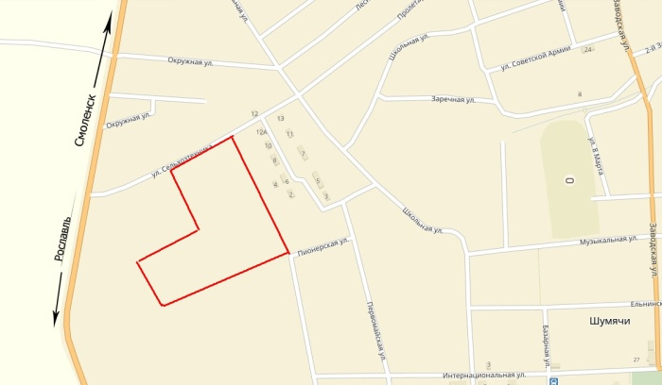
Шумячский
район
Смоленской
области
Инвестиционные площадки
Инвестиционная площадка № 67-24-08 | п.Шумячи yandex.ru
Местоположение: п. Шумячи, ул. Сельхозтехника, д. 1; - расстояние до г. Москвы: 423 км; - расстояние до г. Смоленска: 135 км; - расстояние до центра п. Шумячи: 2 км.
Характеристика участка | Площадь | 3,36 га
 | Категория земли | земли населенных пунктов
 | Форма собственности | частная собственность
 | Приоритетное направление использования | производственная деятельность
Инженерная инфраструктура | Электроснабжение | ближайший центр питания ПС Микуличи 35/10 на расстоянии 0,6 км по прямой до границы земельного участка. Резерв мощности для тех. присоединения составляет 5,78 МВА
 | Газоснабжение | точка подключения газопровода на расстоянии 100 м от участка, макс.мощность 1,5 млн. куб.м./год, ориентировочная стоимость 2 млн. рублей (за 1 км.)
 | Водоснабжение | точка подключения на участке (труба диаметром 100 мм); свободная мощность - 7000 куб. м/год. ориентировочная стоимость – 1287 руб./п.м.(для диаметра трубы 20мм)
 | Водоотведение | точка подключения на расстоянии 400м, ориентировочная стоимость тех. присоединения – 80 тыс. руб.
Подъездные пути | автодорога (ул. Сельхозтехника, асфальтобетон) примыкает к участку
Условия предоставления | выкуп: 709 261 руб.
13

Slide 14
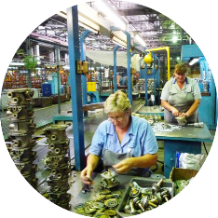
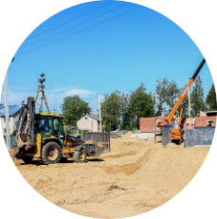
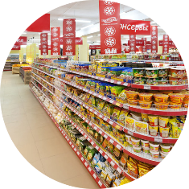
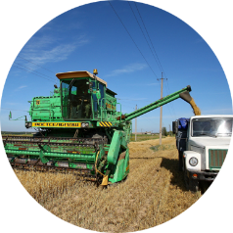
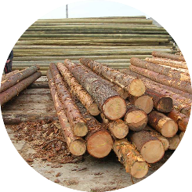
Шумячский
район
Смоленской
области
Малое предпринимательство
Число субъектов
малого и среднего
предпринимательства
Структура субъектов малого и среднего предпринимательства по сферам деятельности
156
По видам деятельности:
9
13
Промышленность
Грузоперевозки
64
26
31
13
Оптовая и розничная торговля
Сельское хозяйство
Заготовка и
переработка
древесины
Прочие
виды
14

Slide 15
Шумячский
район
Смоленской
области
Государственная поддержка субъектов малого и
среднего предпринимательства
Смоленской области
Государственная поддержка субъектов малого и
среднего бизнеса Смоленской области
Реализация государственной политики в сфере развития малого и среднего предпринимательства осуществляется в рамках подпрограммы «Развитие малого и среднего предпринимательства в Смоленской области» областной государственной программы «Экономическое развитие Смоленской области», включая создание благоприятного предпринимательского и инвестиционного климата.
Возмещение до 50% затрат на технологическое присоединение к объектам электро-сетевого хозяйства мощностью до 1,5 МВт
Возмещение до 50% затрат на уплату первого взноса (аванса) по договорам лизинга оборудования с российскими лизинговыми организациями
Департамент инвестиционного развития Смоленской области
214014, г. Смоленск, ул. Энгельса, д. 23
Сайт: dep-invest.admin-smolensk.ru
E-mail:dep@smolinvest.com
15

Slide 16
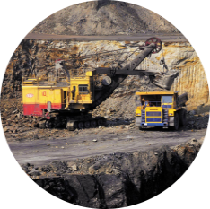
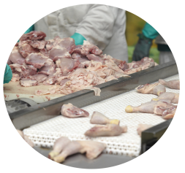
Шумячский
район
Смоленской
области
Промышленный комплекс
Число предприятий
Добыча полезных ископаемых
20,7 млн. руб.
100
ЗАО «КПП»
Численность
работающих
Пищевое производство
107,785 млн. руб.
ШПО «Шумячи-Хлеб»
1,071 тыс. чел.
Структура промышленного производства
Производство и распределение воды, электроэнергии и газа
58,918 млн. руб.
МУП «Коммунальщик»
МУП «Шумячское РПО КХ»
16

Slide 17
Шумячский
район
Смоленской
области
Сельское хозяйство
Число предприятий
Производство основных видов продукции во всех категориях хозяйств
6
3848
тонн
Структура сельского хозяйства
зерно
1865
т.онн
335
тонн
1459
тыс. шт.
молоко
мясо скота и птицы
яйцо
Основные задачи на период до 2021 года
Развитие приоритетных подотраслей сельского хозяйства и достижение фин. устойчивости сельскохозяйственных товаропроизводителей
Вовлечение в оборот неиспользуемых земель сельскохозяйственного
назначения
17

Slide 18
Шумячский
район
Смоленской
области
Государственная поддержка сельхозтоваропроизводителей (субсидии)
Растениеводство
Животноводство
Предоставление субсидий сельско-хозяйственным товаропроизводителям (кроме граждан, ведущих личное подсобное хозяйство) на возмещение части затрат на приобретение элитных семян.
Предоставление субсидий по воз-мещению производителям зерновых культур части затрат на производство и реализацию зерновых культур.
Предоставление субсидий на прове-дение культуртехнических мероприятий на выбывших сельско-хозяйственных угодьях, вовлекаемых в сельско-хозяйственный оборот.
4.Предоставление субсидий на возмещение части затрат на обеспечение прироста сельскохозяйственной продукции собственного производства в рамках приоритетной подотрасли агропромышленного комплекса
Предоставление субсидий сельскохозяйственным товаро-производителям (кроме граждан, ведущих личное подсобное хозяйство, и сельскохозяйственных кредитных потребительских кооперативов) на повышение продуктивности в молочном скотоводстве.
Предоставление субсидий сельскохозяйственным товаро-производителям (кроме граждан, ведущих личное подсобное хозяйство, и сельскохозяйственных кредитных потребительских кооперативов) на содержание товарного поголовья молочных коров.
Возмещение процентных
ставок по кредитам
Льготное кредитование.
Развитие сельских территорий
Предоставление субсидий сельскохозяйственным товаропроизводителям (кроме граждан, ведущих личное подсобное хозяйство) на возмещение части затрат, связанных с разработкой проектно-сметной документации на создание и (или) модернизацию молочно-товарных ферм, и проведение инженерных изысканий, выполняемых в целях подготовки данной проектной документации
Предоставление субсидий на возмещение части затрат на проведение комплекса агротехнологических работ.
Модернизация объектов АПК
и приобретение с/х техники
Грантовая поддержка
Предоставление субсидий на приобретение сельскохозяйственной, промышленной техники для производства сельскохозяйственной продукции.
Предоставление субсидий на возме-щение части прямых понесенных затрат на создание и (или) модернизацию объектов агропромышленного комп-лекса.
Предоставление грантов на развитие семейных ферм на базе крестьянских (фермерских) хозяйств, включая индивидуальных предпринимателей.
Предоставление грантов сельско-хозяйственным потребительским коо-перативам на развитие материально-технической базы.
Региональный проект «Поддержка малых форм хозяйствования и развития кооперации»
С/х страхование
1.Предоставление субсидии на возмещение части затрат на уплату страховой премии, начисленной по договору сельско-хозяйственного страхования
Предоставление гранта «Агростартап» крестьянским (фермерским) хозяйствам на их создание и (или) развитие.
Предоставления субсидий сельскохозяйственным потребительским кооперативам (за исключением сельскохозяйственных потребительских кредитных кооперативов) на возмещение части затрат, связанных с их развитием.
18

Slide 19
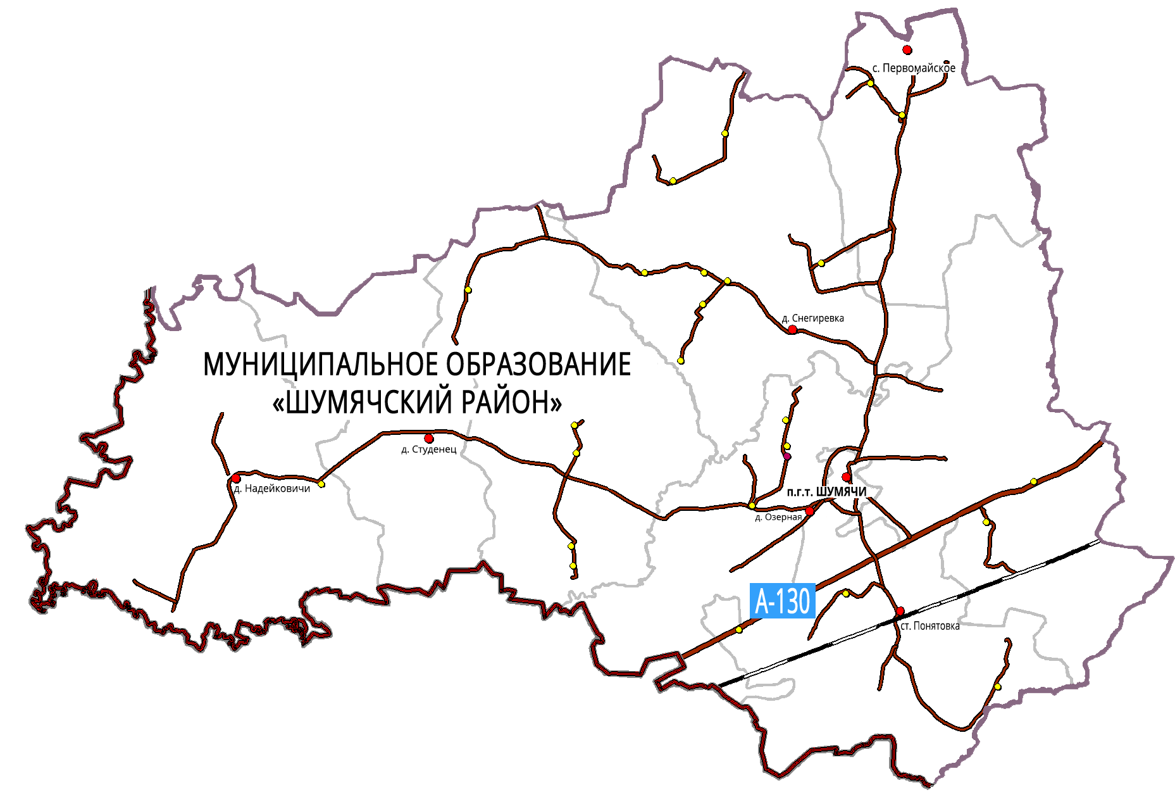
Шумячский
район
Смоленской
области
Транспорт
1128 км
Общая протяженность дорог
Автодороги в муниципальной собственности:
605 км грунтовые
1 автодорога федерального значения:
218 км асфальтобетонные
А-130 Москва-Малоярославец-Рославль-до границы с Республикой Беларусь
1 железнодорожная магистраль:
Рославль1-Понятовка-Шестёровка
19

Slide 20
Шумячский
район
Смоленской
области
Связь
1
организация,
оказывающая услуги связи
Смоленский филиал ПАО «РосТелеком»
13
4
оператора сотой связи
почтовых отделений связи
-«МТС»
-«Билайн»
-«Теле-2»
-«Мегафон»
Активно работает сеть Интернет, спутниковое телерадиовещание
20

Slide 21
Шумячский
район
Смоленской
области
Строительство
Общая площадь
жилищного фонда
Жилье для молодых семей
На территории муниципального образования «Шумячский район» Смоленской области реализуется муниципальная программа «Обеспечение жильем молодых семей» на 2015-2020 годы, в рамках которой молодым семьям предоставляется свидетельство на право получения социальной выплаты, которую можно использовать в том числе на строительство индивидуального жилого дома
340,98
тыс. кв. м.
101,2%
к уровню 2021 года
Количество введенного
в эксплуатацию жилья
1,811 тыс. кв. м.
21

Slide 22
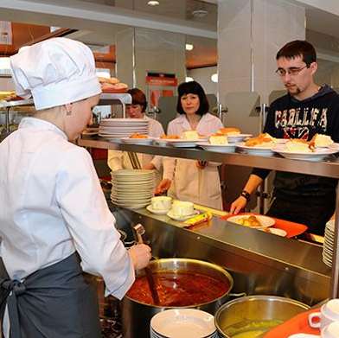
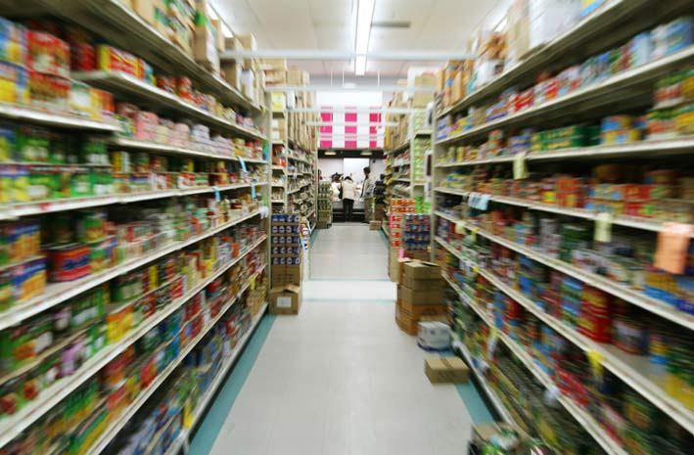
Шумячский
район
Смоленской
области
Потребительский рынок товаров и услуг
Количество предприятий
розничной торговли
Общественное питание
13
8
Оборот розничной торговли
10
Бытовое обслуживание
487,7
млн. руб.
Обеспеченность населения торговыми площадями
на 1 тыс. чел.
490
кв.м.
22

Slide 23
Шумячский
район
Смоленской
области
Финансовая деятельность
Структура доходов, млн. руб.
Финансовые организации, осуществляющие деятельность
Банки | Страховые компании
Дополнительный офис № 1562/060 Рославльского ОСБ № 1562 Сбербанка РФ | Агентство в п. Шумячи Филиала ОАО «Росгосстрах»
Структура расходов, млн. руб.
23

Slide 24
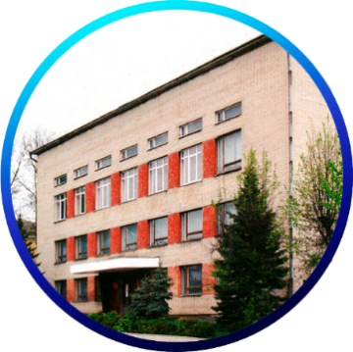
Шумячский
район
Смоленской
области
Образование
12
7
4
1
14
Муниципальных
образовательных
учреждений
Учреждений общего образования
Учреждений дошкольного образования
Учреждений дополнительного образования
Общее
образование
5 средних общеобразовательных школ
2 основных общеобразовательных школы
Численность школьников
572 чел.
Дополнительное
образование
Шумячский Дом детского творчества Муниципальное бюджетное учреждение дополнительного образования «Шумячская детская школа искусств»
Обучаются 790 чел.
Дошкольное
образование
2 центра развития ребенка
1 дошкольных образовательных учреждения
Численность 178 чел.
24

Slide 25
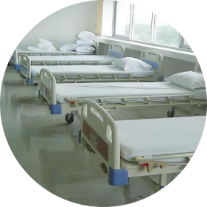
Шумячский
район
Смоленской
области
Здравоохранение
Сеть медицинских учреждений
ЦРБ | 1
Поликлиника | 1
Фельдшерско-акушерские пункты | 13
Амбулатории | 1
67,2
тыс.
14
чел.
Количество
коек
Численность
врачей в
районе
83,2
чел.
Обеспеченность
медицинскими
работниками
(на 10 тыс. чел.)
25
Notes:
10

Slide 26
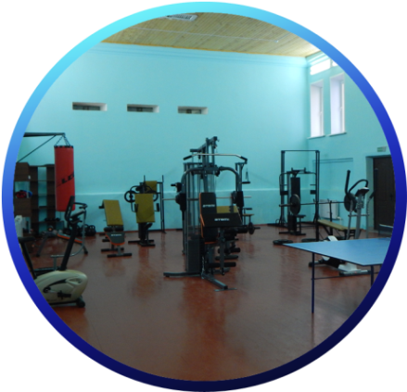
Шумячский
район
Смоленской
области
Спорт
Численность населения, занимающаяся физкультурой и спортом
2 494 чел.
20 плоскостных спортивных
сооружений
Тренажерный зал «Юность»
В 2020 г. проведено
27 спортивно-массовых мероприятия
26

Slide 27
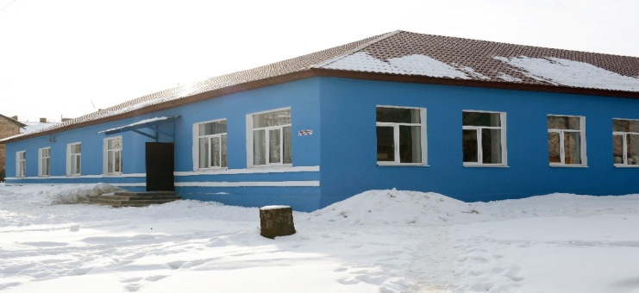
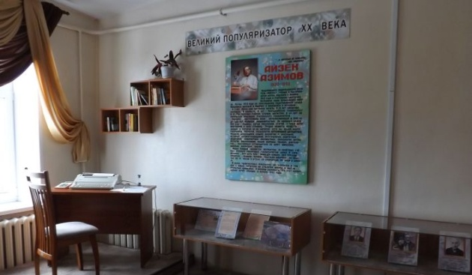
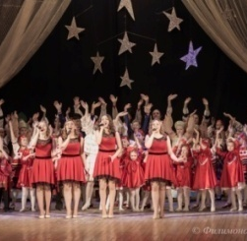
Шумячский
район
Смоленской
области
Культура
Выставочный зал
п.Шумячи
1
Шумячская детская школа искусств
Музеи
12
В 2022 г. проведено
2 592 мероприятия в сфере культуры.
Клубные учреждения
В 82 клубных формированиях занимаются 616 человек.
16
3
В библиотеках зарегистрировано 8 886 читателей, книговыдача 215062 экземпляров.
Библиотеки
27

Slide 28
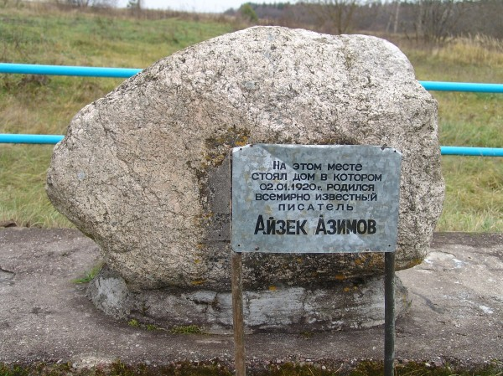
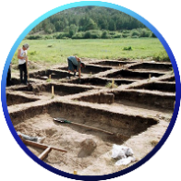
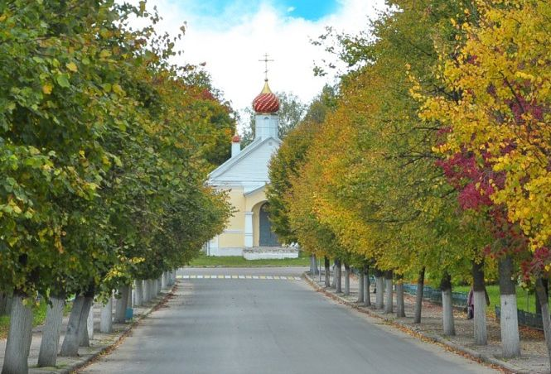
Шумячский
район
Смоленской
области
Туризм
Памятный камень на месте
дома семьи Азимовых
Свято-Ильинский Храм
494
Объектов археологического наследия
27
Объектов культурного наследия
Событийный туризм
Исторический центр п. Шумячи
12 июня – международный фестиваль самодеятельного творчества «Порубежье»
6
Приоритетные направления:
Церкви и храмы
Сельский и экологический
Рекреационный
Религиозный
Культурно-позновательный
28

Slide 29
Шумячский
район
Смоленской
области
SWOT-анализ
Сильные стороны S | возможность создания логистических центров; выгодное географическое положение; относительная близость к московской агломерации и границе с Республикой Беларусь; развитая транспортная инфраструктура; наличие комплекса культурно-исторических ценностей; экологически чистые территории; наличие сырья: леса, торфа, огнеупорной глины, песчано-гравийной смеси.
Слабые стороны W | слабость инновационной составляющей в промышленности; вытеснение продукции предприятий района продукцией другого производства; дефицит кадров из-за возникших демографических диспропорций.
Возможности O | расширение рынка продукции местных производителей; организация логистического центра; внедрение инновационных технологий; вовлечение в сельхозпроизводство неиспользуемых угодий; возможности локализации производства для белорусского бизнеса; развитие специализированных видов туризма: рыболовство, охота.
Угрозы T | демографическое старение населения; отток из района способной творческой молодежи.
29

Slide 30
Шумячский
район
Смоленской
области
Контакты
ГЛАВА МУНИЦИПАЛЬНОГО ОБРАЗОВАНИЯ
«ШУМЯЧСКИЙ РАЙОН» СМОЛЕНСКОЙ ОБЛАСТИ:
Департамент инвестиционного развития Смоленской области:
Васильев
Александр Николаевич
Телефон: (48133) 4-11-44
Email: shumichi@admin-smolensk.ru
Сайт: shumichi.admin-smolensk.ru
Телефон: (4812) 20-55-20
Факс: (4812) 20-55-39
E-mail: dep@smolinvest.com
Сайт: dep-invest.admin-smolensk.ru
ЗАМЕСТИТЕЛЬ ГЛАВЫ МУНИЦИПАЛЬНОГО ОБРАЗОВАНИЯ
«ШУМЯЧСКИЙ РАЙОН» СМОЛЕНСКОЙ ОБЛАСТИ:
ООО «Корпорация инвестиционного развития»:
Телефон: (4812) 77-00-22
E-mail: smolregion67@yandex.ru
Сайт: corp.smolinvest.com
Варсанова
Галина Аркадьевна
Телефон: (48133) 4-13-30
30

